Slide 1
MODELAREA AFACERILOR PENTRU ÎNTREPRINDERILE DIN ECONOMIA CIRCULARĂ

Slide 2
02
2.2 MODELE DE AFACERI

Slide 3
Obiective principale
Dezvoltarea de noi produse sau servicii circulare
Furnituri circulare
Reciclare, reutilizare și partajare
Prelungirea duratei de viață a produselor
Platforme de partajare
Produsul ca serviciu\
Alte metodologii (de exemplu, Lean Manufacturing)

Slide 4
Strategii de proiectare circulară
EC necesită adaptări sistemice ale competenței organizaționale a unei firme nu numai la nivelul produsului, ci și la nivelul modelului de afaceri în sine.
Pentru a inova sau a proiecta produse mai circulare și mai ecologice, o strategie cunoscută sub numele de Design pentru Durabilitate (DpD) este un domeniu transversal și multidisciplinar al științelor designului, care conține metode și strategii pentru a realiza o proiectare durabilă și circulară a produselor.

Slide 5
exemple de sisteme de circularitate includ (dar nu se limitează la):
Proiectarea pentru modernizare și reparare (modularitate)
Proiectarea de produse cu durată de viață lungă
Proiectarea pentru prelungirea duratei de viață a produsului
Proiectarea pentru închiderea buclelor de resurse
Proiectare pentru cicluri tehnice și biologice
Proiectare pentru dezasamblare și reasamblare

Slide 6
Dezvoltarea durabilă a produselor
Definirea noului sistem de producție
Apare atunci când este necesară inovarea în sistemul de producție
Definirea noului concept de produs
O "ruptură" a inovației (deoarece funcțiile tehnice pentru îndeplinirea funcționalității produsului sunt diferite).
Domeniul de aplicare al sustenabilității proiectării
Reproiectarea produselor
Un produs nou, conceput pe baza unui produs existent
Îmbunătățirea produselor
Îmbunătățirea progresivă și incrementală a produsului, de exemplu, prin schimbarea stilului folosind mai puține materiale.

Slide 7
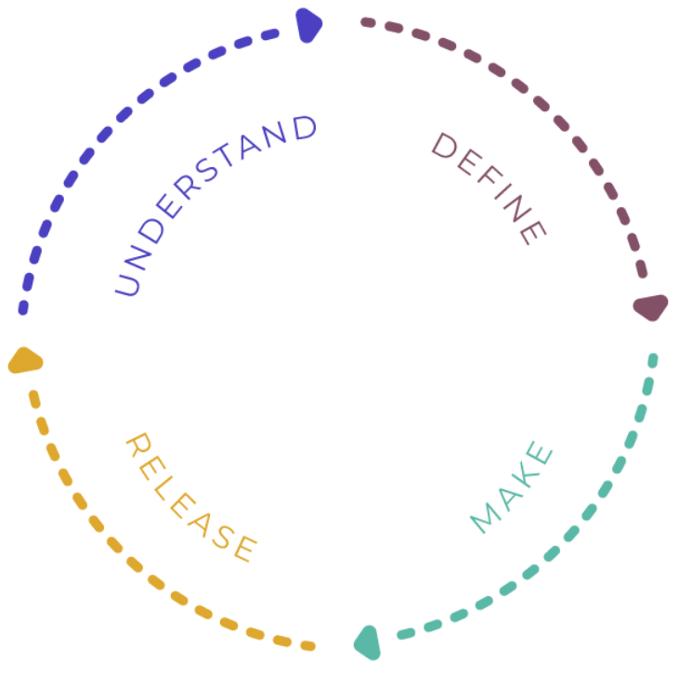
Dezvoltarea durabilă a produselor (CONT.)
Exprimați în cuvinte provocarea de proiectare și intenția dvs. în calitate de designer.
Cunoașteți utilizatorul și sistemul
Procesul de proiectare circulară
Gândiți, proiectați și creați prototipuri în cât mai multe iterații și versiuni posibil.
Lansați-vă designul în natură și construiți-vă povestea - creați loialitate în rândul clienților și aprofundați investițiile din partea părților interesate spunând o poveste convingătoare.

Slide 8
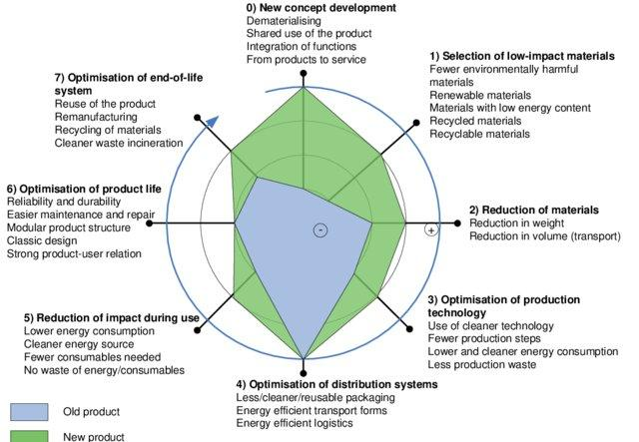
Eco-Design
"...integrarea sistematică a considerațiilor de mediu în proiectarea produselor și proceselor"
Eco-designul integrează o abordare bazată pe gândirea ciclului de viață, adică ia în considerare, în etapa de proiectare, toate fazele ciclului de viață al produsului (producție, utilizare și sfârșitul ciclului de viață).
[1] Proiectarea ecologică: o abordare promițătoare pentru o producție și un consum durabile. ISBN 928071631X 9789280716313

Slide 9
Proiectare ecologică (continuare)
Eco-design
Extracția și prelucrarea materiilor prime
Producție
Utilizați
Sfârșitul vieții
Design tradițional
Strategii cheie de proiectare ecologică
să utilizeze materiale cu impact redus asupra mediului
alegerea unor procese de producție curate
evitarea materialelor periculoase și toxice
maximizarea eficienței energiei utilizate pentru producție și pentru produsul utilizat
proiectarea pentru gestionarea și reciclarea deșeurilor

Slide 10
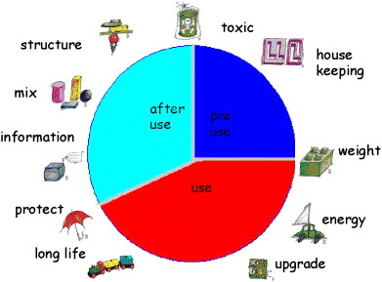
Instrumente de proiectare ecologică
La nivel european, Directiva privind proiectarea ecologică prevede norme coerente la nivelul UE pentru a îmbunătăți performanța de mediu a produselor, cum ar fi aparatele de uz casnic, tehnologiile informației și comunicațiilor sau ingineria.
Tipuri de instrumente
1. | Liste de verificare
2. | Orientări
3. | Matricea MET
4. | Analiza efectelor asupra mediului
5. | Hărți eco-idei
6. | Evaluarea impactului asupra mediului
7 | Casa calității mediului
8. | Roata LiDS
9. | Evaluarea ciclului de viață
[2] C. Luttropp, J. Lagerstedt, EcoDesign și Cele zece reguli de aur: sfaturi generice pentru integrarea aspectelor de mediu în dezvoltarea produselor, J. Clean. Prod. 14 (2006) 1396-1408. https://doi.org/10.1016/j.jclepro.2005.11.022.
*Click aici* pentru o analiză cuprinzătoare a instrumentelor de proiectare ecologică.

Slide 11
Provocări
Operaționalizarea practicilor de proiectare ecologică nu este întotdeauna capabilă să încorporeze unele considerente importante de mediu.
Este nevoie de o abordare mai holistică pentru dezvoltarea produselor și pentru a inova nu numai în ceea ce privește produsul în sine, ci și în ceea ce privește modelul de afaceri asociat acestuia.
beco sem saída de sergnewa în https://br.freepik.com/vetores-premium/conceito-de-beco-sem-saida-a-empresaria-esta-a-caminho-do-beco-sem-saida_31585740.htm

Slide 12
MATERIALE circulare
Am învățat deja că alegerea materialelor nu este singura sarcină în dezvoltarea produselor care poate duce la rute mai ecologice și mai circulare, ci este, de fapt, o componentă importantă a proiectării produselor. Acum vom analiza mai îndeaproape ce se consideră că se realizează în cazul livrărilor circulare și cum putem profita cu adevărat de acestea pentru a îmbunătăți circularitatea și durabilitatea produselor.

Slide 13
Proiectare circulară și durabilă - fapte cheie
Un bun designer și/sau inginer trebuie să fie capabil să caute în permanență noi produse în care să poată fi utilizate noi materiale și metode de producție, împreună cu un design durabil.
Contextul se schimbă, iar noi produse sunt oferite și cerute în permanență.
Companiile sunt mai predispuse să se angajeze în activități sustenabile ca urmare a recunoașterii unor beneficii, cum ar fi o reputație mai bună și o economie mai bună în urma utilizării materialelor reciclate.
The availability of new raw materials is decreasing
Material selection has a predominant role in Sustainable Product Development
Increased consumer demand for (more) sustainable and circular products
Life-cycle thinking approach serves as a basis to assess the sustainability of a product

Slide 14
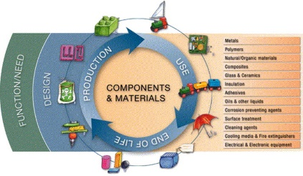
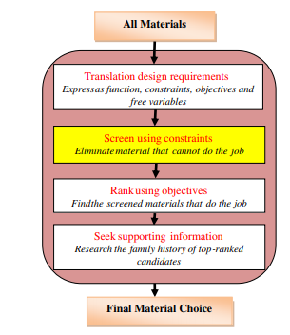
Selecția materialelor
Una dintre fazele principale în procesul de proiectare a produsului
Impacturi
Sustenabilitate
Vedere tradițională
Vedere eco-design
Un instantaneu al Ghidului de proiectare pentru mediu din Cartea cunoștințelor de inginerie [1]
Metode de producție.
Funcția și cerințele structurale.
cerințele pieței sau ale utilizatorilor.
Design.
Preț.
Impactul asupra mediului.
Durata de viață.
Proprietăți tehnice și fizice, cum ar fi prețul, rezistența, stabilitatea la temperatură, densitatea, duritatea etc.
[1] C. Luttropp, J. Lagerstedt, EcoDesign și Cele zece reguli de aur: sfaturi generice pentru integrarea aspectelor de mediu în dezvoltarea produselor, J. Clean. Prod. 14 (2006) 1396-1408. https://doi.org/10.1016/j.jclepro.2005.11.022.
[2] M. Ashby, K. Johnson, Materiale și proiectare: The Art and Science of Material Selection in Product Design, 2014.
Fazele de selecție a materialelor [2]

Slide 15
Cadrul general de selecție a materialelor
Evitați materialele toxice sau dăunătoare pentru componentele produsului
Evitați materialele care emit substanțe toxice sau dăunătoare în timpul pre-producției
Evitați aditivii care emit substanțe toxice sau dăunătoare
Evitați tratamentele de suprafață toxice sau nocive - Evitați materialele care emit substanțe toxice sau nocive în timpul utilizării
Evitați materialele care emit substanțe toxice sau dăunătoare în timpul eliminării
Evitați substanțele toxice, dar folosiți bucle închise atunci când este necesar să faceți acest lucru
Evitați materialele exhaustive
Respingere
Două căi de acces
Utilizați materiale regenerabile
Utilizarea materialelor reziduale din procesele de producție
Utilizați componente recuperate de la produsele eliminate
Utilizați materiale reciclate, singure sau combinate cu materiale primare.
Utilizați materiale biodegradabile
Utilizați materiale reciclabile nepericuloase
Folosiți materiale puține, simple, neamestecate.
Folosiți materiale cu un consum redus de energie la extracție și transport.
Acceptare

Slide 16
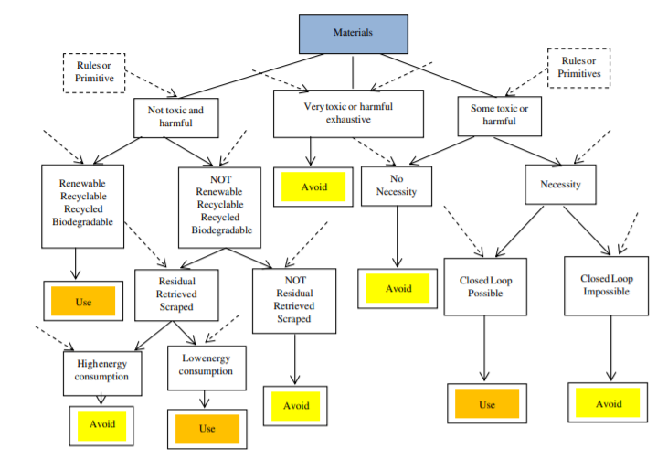
Cadrul general de selecție a materialelor
Indicatori de evaluare a selecției materialelor durabile
Social
Mediu
Economic
Asistență socială
Acțiuni
Sănătate umană
Sărăcie
...
Poluare
Consumul de energie
Eco-toxicitate
Reciclabilitate
...
Costul de achiziție
Costul procesului
Costul transportului
Costul eliminării
...
M.H.F. Zarandi, S. Mansour, S.A. Hosseinijou, M. Avazbeigi, O metodologie de selecție a materialelor și un sistem expert pentru proiectarea durabilă a produselor, Int. J. Adv. Manuf. Technol. 57 (2011) 885-903. https://doi.org/10.1007/s00170-011-3362-y.
Indicatori pentru selecția durabilă a materialelor (sociali, de mediu și economici) (adaptat)

Slide 17
Cele mai bune practici
Utilizarea bazelor de date pentru evaluarea sarcinii de mediu și selectarea materialelor
Utilizarea de materiale locale
Utilizarea metodologiei de evaluare a ciclului de viață
Încorporarea preocupărilor legate de durabilitate în procesul de selecție a materialelor

Slide 18
Reciclați, reutilizați și partajați
Următoarele slide-uri se concentrează pe oportunitățile circulare care vizează strategiile de reciclare, reutilizare și partajare în partea operațională a unei întreprinderi. Se începe prin a examina dacă ceea ce a fost considerat în mod tradițional deșeu de producție este cu adevărat deșeu și se continuă cu ideea că, prin reciclare, reutilizare și partajare, se poate obține o utilizare optimă a resurselor și eliminarea deșeurilor. Beneficiile adoptării unei astfel de strategii, atât pentru IMM-uri, cât și pentru mediu, sunt explicate prin analizarea unor studii de caz.

Slide 19
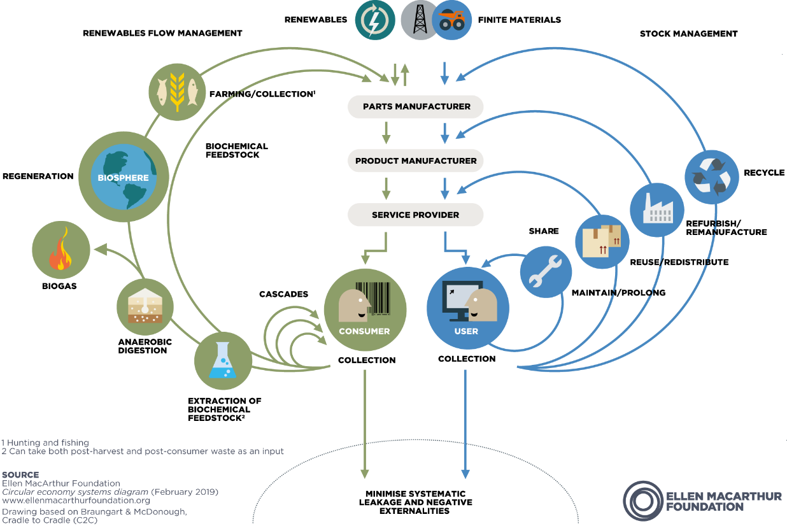
Valoarea în bucle
Redefinirea a ceea ce este considerat deșeu este esențială pentru o
Economia Circulară!
Valoare
Împărtășirea
Reutilizare
Reciclare
Eliminare/eliminare

Slide 20
Reciclați
"...prelucrarea fluxurilor mixte de produse postconsum sau de deșeuri postconsum, inclusiv mărunțirea, topirea și alte procese pentru a capta materiale (aproape) pure."
Reciclare
Downcycling
Upcycling
Transformarea deșeurilor într-un produs cu o valoare mai mică decât cea a materialului inițial.
Presupune o degradare a calității materiale
Transformarea deșeurilor într-un nou produs de înaltă calitate
Sursa: Patagonia

Slide 21
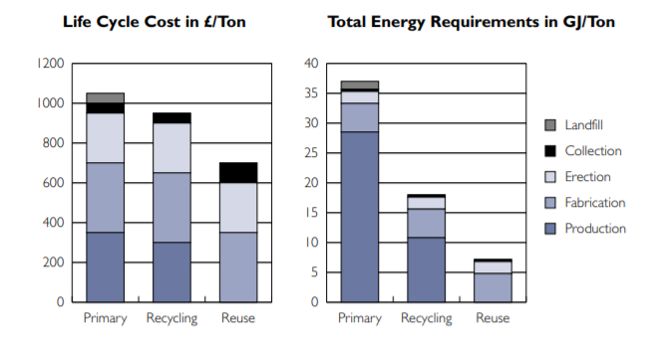
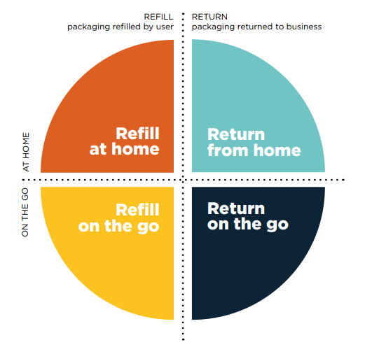
Reutilizare
"...reprezintă abilitatea de a oferi unui al doilea consumator, un produs care abia dacă mai are nevoie de adaptare și care funcționează ca nou"
Modele de reutilizare pentru ambalaje și containere alimentare
Reumplerea la domiciliu - utilizatorii își reumplu recipientul reutilizabil la domiciliu (de exemplu, cu reumpleri livrate prin intermediul unui serviciu de abonament).
Reumplerea în deplasare - utilizatorii își umplu recipientul reutilizabil în afara casei (de exemplu, la un sistem de distribuție din magazin).
Returnarea de la domiciliu - ambalajul este preluat de la domiciliu de către un serviciu de preluare (de exemplu, de către o terță parte, o companie de logistică sau o companie externalizată)
Returnarea la distanță - utilizatorii returnează ambalajul la magazin sau la un punct de predare (de exemplu, într-un aparat de returnare a depozitelor sau într-o cutie poștală).
Costul total al ciclului de viață și necesarul total de energie între primar în cele trei scenarii, primar, reciclare și reutilizare [1]
Reutilizarea este alternativa preferată față de rutele tradiționale de reciclare
[1] R. Geyer, T. Jackson, Supply Loops and Their Constraints: The Industrial Ecology of Recycling and Reuse, Calif. Manage. Rev. 46 (2004) 55-73. https://doi.org/10.2307/41166210.

Slide 22
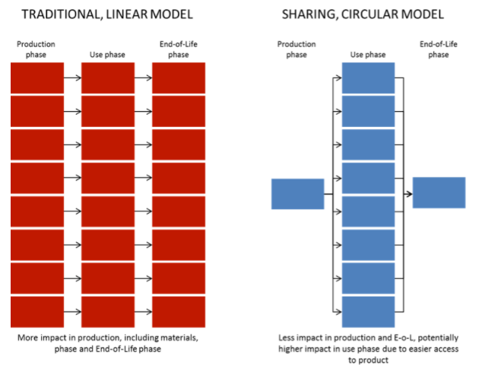
PARTAJAREA
Partajarea modelelor de afaceri este o modalitate de a recâștiga valoare din activele și capacitățile subutilizate.
Produs care poate servi mai multor consumatori
Reduce consumul de materiale și generarea de deșeuri
Faza de utilizare se intensifică
Exemple
Platforme de colaborare
Uber
AirBnB
Couchsurfing
Distribuția impactului între modelul liniar tradițional și economia de partajare, de-a lungul ciclului de viață [2]
[2] E. Mieras, 5 drumuri către o economie circulară - Partea a IV-a: partajarea, (2016). Disponibil la: https://pre-sustainability.com/articles/5-roads-to-a-circular-economy-part-iv-sharing/

Slide 23
Prelungirea duratei de viață a produselor
Spre deosebire de modelele de afaceri liniare, care pot depinde de obsolescența planificată pentru a se dezvolta, CE urmărește să extindă durata de viață a produselor sale. Obiectivele principale ale acesteia sunt clare - atenuarea necesarului de materii prime suplimentare pentru a crea un nou produs care să servească unui anumit scop și reducerea ratei de eliminare a produselor la depozitele de deșeuri. În continuare, este descris modul în care industria CMC poate prelungi durata de viață a produselor lor prin prezentarea unor studii de caz de implementare de succes.

Slide 24
Prelungirea duratei de viață a produselor
- Conceptul de "prelungire a duratei de viață a produsului" descrie cât timp poate fi utilizat un produs, cu scopul principal de a maximiza rata și durata de "utilizare" a produsului. Odată cu sfârșitul duratei de viață a unui produs, pierdem, în general, toată energia și resursele utilizate la producerea acestuia.
- Prelungirea duratei de viață a produselor este una dintre cele câteva strategii ale modelului de afaceri circular, în care putem include și altele, cum ar fi Ciclismul, Intensificarea și Dematerializarea.
- Modelele de afaceri circulare sunt esențiale pentru ca întreprinderile să adopte economia circulară și ar trebui să alinieze activitățile de creare a valorii circulare cu oportunitățile de a capta valoare economică.
Obiectivele principale ale acestui model de afaceri pot fi definite astfel:
Prelungirea perioadei de utilizare a produselor existente;
Reducerea fluxului de materiale constitutive prin economie;
Reducerea ratei de extracție a resurselor și de generare a deșeurilor.

Slide 25
Prelungirea duratei de viață a produselor (continuare)
Avantajele generale ale prelungirii duratei de viață a produselor
Nu necesită o schimbare relevantă a modelului actual de afaceri al unei companii.
Prin implicarea oamenilor pentru a extinde utilizarea produselor, companiile pot crea puncte de contact suplimentare cu clienții lor.
Opinia publică favorabilă și atitudinea consumatorilor
Utilizarea de noi tehnologii (materiale adecvate, mai puține materiale utilizate, consum redus de energie)
Presiune legislativă redusă ("ciclu închis și act închis pentru substanțe")
Noi posibilități de marketing
Economii de costuri

Slide 26
Prelungirea duratei de viață a produselor (continuare)
Principala provocare organizatorică a întreprinderilor pentru a pune în aplicare acest model de afaceri, în special în cazul produselor cu valoare redusă, este de a alege formatul și domeniul de aplicare adecvate pentru a crea o întreprindere exploratorie internă. Punerea în aplicare a unui model de extindere a utilizării produsului presupune frecvent achiziționarea de noi capacități, modificări ale designului produsului (de exemplu, creșterea modularității pentru a permite actualizarea funcțiilor) și modificări ale modelelor financiare.
SFIDARE
om de afaceri asiatic grijuliu punctând de creativeart în https://www.freepik.com/premium-photo/composite-image-thoughtful-asian-businessman-pointing_35247927.htm#page=2&query=direction%20sign&position=9&from_view=search&track=ais

Slide 27
Prelungirea duratei de viață a produselor (continuare)
Metode de prelungire a duratei de viață a produselor
Prelungirea duratei de viață a produselor urmărește obiectivul de a menține produsul în uz în cea mai mare măsură posibilă și poate fi realizată prin mai multe acțiuni și capacități:
- Utilizarea unui produs poate fi extinsă prin repararea, recondiționarea componentelor, recondiționarea, recondiționarea, modernizarea și proiectarea de noi modele, până la comercializare și revânzare, unele dintre acestea putând constitui modele de afaceri de sine stătătoare;
- Extinderea buclelor de resurse respective, ceea ce implică prelungirea fazei de utilizare a produsului, prin intermediul unui design durabil și atemporal, al unui marketing care încurajează fazele de utilizare îndelungată, întreținerea și repararea;
- Punerea în aplicare a unui model de extindere a utilizării produsului înseamnă frecvent achiziționarea de noi capacități, modificări ale designului produsului (de exemplu, creșterea modularității pentru a permite actualizarea funcțiilor) și modificări ale modelelor financiare.

Slide 28
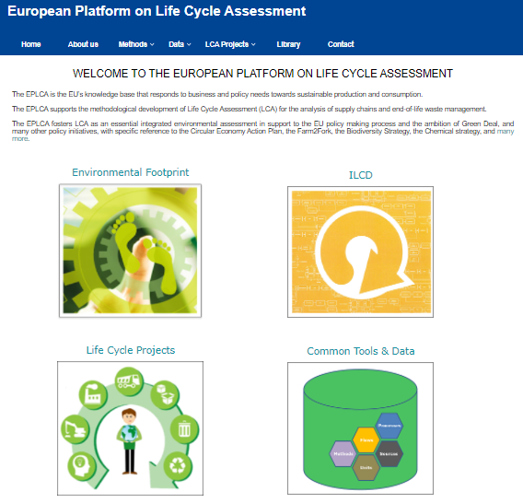
Prelungirea duratei de viață a produselor (continuare)
Durata de viață a produselor în produsele proprii
Este important să se potrivească durata de viață a produselor cu nevoile clienților, iar prelungirea duratei de viață a produselor este o direcție eficientă pentru proiectarea unui model de afaceri circular.
Pentru a înțelege durata de viață a produsului, se poate urma o metodologie de evaluare precum LCA.
Abordarea bazată pe ciclul de viață este deja utilizată de multe companii în cadrul sustenabilității pentru a contribui la reducerea poverii globale asupra mediului de-a lungul întregului ciclu de viață al bunurilor și serviciilor. ACV este, de asemenea, utilizată pentru a îmbunătăți competitivitatea produselor companiei și în procesul de luare a deciziilor, ca instrument de îmbunătățire a proiectării produselor, în alegerea materialelor, selectarea tehnologiilor, criteriile specifice de proiectare și atunci când se ia în considerare reciclarea.
[1] Platforma europeană privind evaluarea ciclului de viață (LCA). Comisia Europeană. Web: https://ec.europa.eu/environment/ipp/lca.htm

Slide 29
Platforme de partajare
În mai multe cazuri, s-a dovedit că platformele circulare și rețelele de cunoștințe accelerează promovarea economiei circulare prin schimbul de cunoștințe, prin evidențierea studiilor de caz și prin promovarea colaborării .
Literatura de specialitate sugerează că una dintre principalele contribuții ale acestor platforme este că ele atenuează eșecul pieței, deoarece prin intermediul acestor schimburi se poate evalua eficacitatea și eficiența din punct de vedere economic și de mediu.

Slide 30
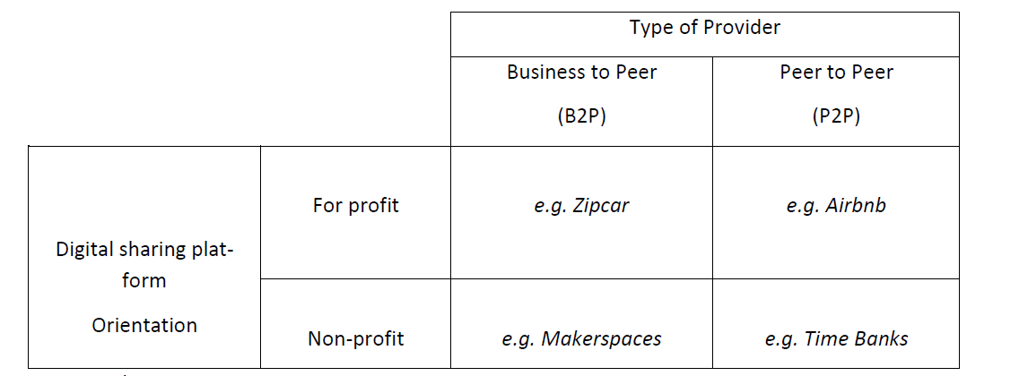
Conceptul de platforme de economie de partajare
Platformele de partajare se împart în două modele de afaceri: Business to Peer (B2P) și Peer to Peer (P2P). O altă distincție se referă la orientare, platformele putând fi orientate în scop lucrativ și non-profit, referindu-se la faptul că tranzacția generează sau nu un beneficiu monetar.
[1] Schor, J. Debating the Sharing Economy. J. Self-Governance Manag. Econ. 2014.
Exemple de platforme digitale de partajare [1]

Slide 31
Exemple de platforme de partajare
Airbnb: În cadrul acestei platforme, oamenii își pun la dispoziția altora spațiul de locuit pentru o perioadă scurtă de timp și sunt plătiți cu o anumită sumă de bani, facturată prin intermediul platformei digitale de partajare, care păstrează un procent din chirie, participând astfel financiar la schimbul realizat. (P2P pentru profit).
Zip Car: Este un furnizor internațional de car-sharing care, după înregistrarea online, permite utilizarea flexibilă a mașinilor prin intermediul unui card. Utilizarea este facturată zilnic, pe oră sau pe minut. Furnizorul parcului auto este o întreprindere comercială. (B2P pentru profit).
Băncile de timp: Acest serviciu constă în punerea la dispoziția altor persoane a propriului timp liber. Nici aceste persoane private, nici platforma digitală de brokeraj și partajare nu fac profit din activitățile lor. (P2P nonprofit).
Makerspace: Această piață reunește platformele digitale de partajare care ar trebui să sprijine bricolajul, de exemplu, meșteșugurile în cadrul atelierelor. În acest scop, meșteșugarii experimentați își împărtășesc gratuit cunoștințele și abilitățile. (B2P nonprofit) .

Slide 32
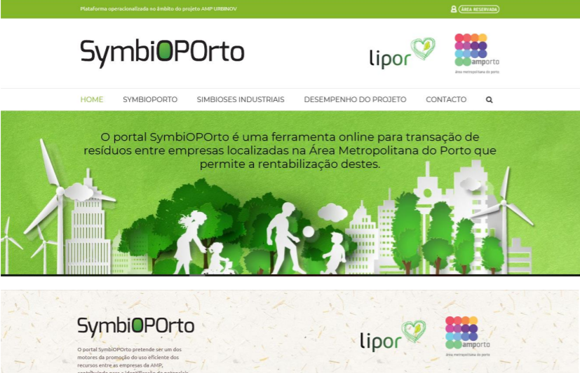
Platforme de partajare pentru economia circulară (platforme Business to Peer)
Portalul SymbiOPorto este un instrument online promovat de LIPOR și AMP (Zona Metropolitană Porto) care promovează tranzacția de deșeuri între companiile situate în Zona Metropolitană Porto prin implementarea unei platforme care include o bază de date cu deșeurile companiilor.
Schița platformei SymbiOPorto [2]
[2] LIPOR Portal SymbiOPorto Disponibil online: https://symbioporto.org/ .

Slide 33
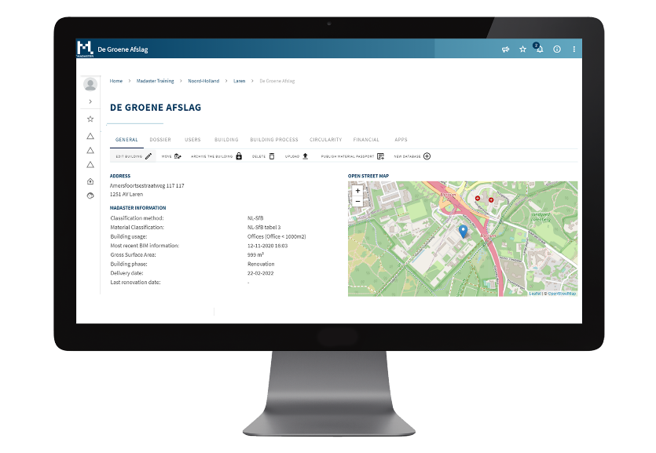
Platforme de partajare pentru economia circulară (platforme Peer to Peer)
Madaster este o platformă independentă pentru persoane fizice, companii și guverne cu scopul de a crea un cadastru al materialelor. Compania afirmă că, dacă materiile prime sunt bine documentate, acestea rămân disponibile fără limite. Cu ajutorul așa-numitelor pașapoarte materiale, materialele primesc o identitate, astfel încât să nu mai dispară în anonimat ca deșeuri.
[3] Fundația Madaster Platforma Madaster Disponibil online: https://madaster.com/ .
Schița platformei Madaster [3]

Slide 34
ProdusUL ca serviciu
Transformarea unui produs în serviciu permite clienților să închirieze sau să ia în leasing un produs pentru o anumită perioadă de timp, în loc să-l cumpere, în timp ce producătorul rămâne proprietar. Această abordare poate asigura clienților durabilitatea și posibilitatea de actualizare și poate oferi producătorilor un venit regulat sub formă de taxe de abonament. În acest modul, sunt prezentate avantajele unei astfel de strategii și sunt discutate barierele și limitările implementării acesteia.

Slide 35
ProdusUL ca serviciu
- Conceptul de produs ca serviciu se bazează în principal pe schimbarea proprietății asupra produsului. Trecerea proprietății produselor de la clienți la companii poate promova și extinde circulația materialelor și produselor. Ca urmare a faptului că proprietatea rămâne la companii, ciclurile de viață ale produselor sunt prelungite, ratele de utilizare sunt îmbunătățite, iar circulația materialelor devine mai mult o buclă închisă. Acesta este un model de afaceri care promovează economia circulară și acționează asupra obiceiurilor de consum și a stilului de viață al clienților.
- Modelele de proprietate a producătorului cuprind produsul ca serviciu, materialul ca serviciu și performanța ca serviciu și pot include soluții precum garanțiile pe viață și sistemele de returnare și de depunere a materialelor, printre altele.
- Un sistem de produse și servicii (PSS) poate fi văzut ca un model de afaceri cu potențialul de a genera soluții avantajoase pentru producători/furnizori, consumatori și mediu, promovând profitul, mediul și beneficiile sociale.

Slide 36
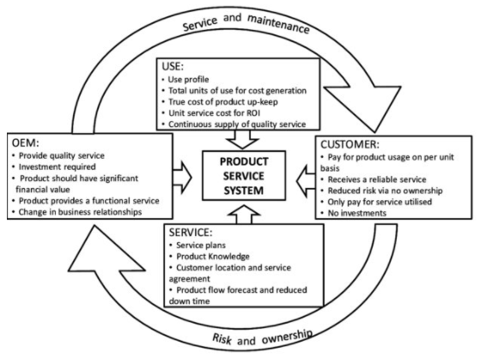
ProdusUL ca serviciu
Un model PSS încorporează o combinație între un produs fizic și un element de serviciu.
[1] Conway, Paul; West, Andrew; Product life cycle information management in the electronics supply chain. August 2012. Web: https://www.researchgate.net/publication/273138281_Product_life_cycle_information_management_in_the_electronics_supply_chain/figures?lo=1

Slide 37
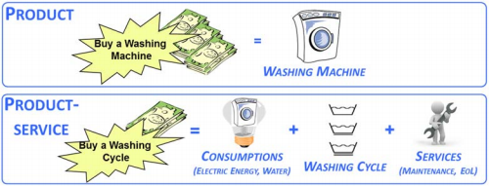
Produsul ca serviciu (continuare)
Exemplu de produs "mașină de spălat" și produs-serviciu "ciclu de spălare".
[2] : Favi, Claudio; Peruzzini, Margherita; Germani, Michele. A Lifecycle design approach to analyze the Eco-sustainability of industrial products and product-service systems (2012).
Exemplu de produs "mașină de spălat" și produs-serviciu "ciclu de spălare" [2]

Slide 38
Produsul ca serviciu (continuare)
Un sistem de produse și servicii (PSS) poate urma abordări diferite, care se pot concentra mai mult pe produsul fizic sau pe componenta de servicii și se pot separa în trei variante principale: modele PSS orientate pe produs, orientate pe utilizator și orientate pe rezultate.
- Sistemele de servicii orientate spre produs cuprind includerea unor servicii post-vânzare suplimentare în propunerea de valoare, dar companiile continuă să producă și să vândă produse în mod convențional. Acest model de servicii poate include contracte de întreținere și oferte de reparații prin intermediul garanțiilor extinse ale produselor sau al acordurilor de preluare.
- Modelele de sisteme de produse și servicii orientate către utilizator vizează o pondere mai echilibrată între produse și servicii. Clienții plătesc pentru o utilizare temporară a unui bun, de obicei printr-un contract de închiriere, iar furnizorul de servicii păstrează proprietatea deplină asupra bunului. Clienții plătesc pentru un produs doar atunci când au cu adevărat nevoie de el, evitând astfel costurile inițiale și permanente de proprietate.
- Modelele PSS orientate spre rezultate se concentrează pe partea de servicii a spectrului PSS. Firmele nu comercializează produsele în mod tradițional, ci serviciile sau rezultatele asociate acestor produse. Contractele dintre furnizori și clienți reprezintă un rezultat specific, fără a fi nevoie să se specifice modul în care acesta este obținut.

Slide 39
Produsul ca serviciu (continuare)
Avantaje
Un PSS poate reprezenta mai multe beneficii pentru client și pentru producător/furnizor.
- În ceea ce privește clientul, se consideră că un PSS oferă valoare prin mai multă personalizare și o calitate superioară. PSS are tendința de a elimina sarcinile administrative sau de monitorizare din sarcina clientului. Există, de asemenea, avantajul unei productivități mai mari datorită unei mai bune utilizări a performanțelor produsului și a unei funcționări mai îndelungate. Clientul primește valoare într-o formă apropiată de nevoile sale reale.
- Companiile vor beneficia de o poziționare strategică îmbunătățită datorită valorii adăugate percepute de clienți ca urmare a faptului că PSS îi scutește pe clienți de costurile și problemele asociate cu achiziționarea, utilizarea, întreținerea și eliminarea echipamentelor și produselor. Această poziționare strategică îmbunătățită poate fi legată de:
Dezvoltarea de noi piețe | O ofertă diferențiată a unei noi combinații de produse și servicii care oferă valoare adăugată consumatorilor.
Flexibilitate crescută | Reacție rapidă la schimbările de pe piața de consum, datorită noilor relații de externalizare.
Relații cu clienții pe termen lung | Relații care conduc la o legătură mai puternică între companie și client și, în consecință, la fidelizarea clienților.
Identitate corporativă îmbunătățită | Capacitatea companiei de a comunica o poziție "responsabilă și transparentă", prin prezentarea beneficiilor sale sociale și de mediu.
Îmbunătățirea poziționării strategice și a pieței | Răspunsul la cerințele sau restricțiile legislative de mediu existente și viitoare, cum ar fi responsabilitatea extinsă a producătorului și performanța de mediu.

Slide 40
Produsul ca serviciu (continuare)
Provocări
- În pofida potențialului sporit de generare a valorii, implementarea modelului "produs ca serviciu" se confruntă cu limitări. Trecerea de la vânzarea unui produs la vânzarea unui serviciu este fundamentală în propunerea de valoare a unei companii, dar introduce mai multe complexități.
- "Servitizarea" unui produs poate implica proiectarea, planificarea și depășirea multiplelor capacități suplimentare necesare, cum ar fi birouri de servicii pentru clienți și manageri de conturi, pentru sistemele de colectare și de logistică inversă.
- Principala barieră în calea implementării PSS în țările dezvoltate a fost identificată ca fiind schimbarea culturală necesară pentru a trece de la proprietatea asupra unui produs la valorizarea satisfacerii nevoii finale în sine.

Slide 41
Sinergiile cu alte metodologii
Sunt descrise sinergiile dintre EC și alte două metodologii - producția Lean și ecologia industrială.
Producția Lean este o metodologie care vizează reducerea la minimum a risipei în procesele de producție prin utilizarea unor instrumente precum harta fluxului de valoare, analiza cauzelor profunde, zero defecte etc.
Ecologia industrială se ocupă de studiul fluxurilor de resurse și de interacțiunea dintre sistemele industriale și cele de mediu, cu scopul de a schimba fluxurile de la cele liniare la cele circulare.

Slide 42
Sinergiile cu alte metodologii
Lean Manufacturing - Concept
- Ca și concept, fabricația Lean este descrisă ca o metodă sistematică de eliminare sau de minimizare a deșeurilor dintr-un sistem de producție sau lanț valoric, evitând în același timp un efect negativ asupra productivității.
- Companiile pot crea un sistem care să creeze în mod durabil mai multă valoare și mai puține deșeuri, aplicând producția lean cu accent pe proiectarea și fluxul proceselor.
- În cadrul conceptului Lean, termenul "valoare" este definit ca fiind o acțiune sau un proces pentru care un client ar fi dispus să plătească, iar "risipa" este definită ca fiind orice lucru care nu adaugă valoare unui produs sau care are un cost fără un beneficiu.

Slide 43
Sinergiile cu alte metodologii
Lean Manufacturing - Deșeuri
Cele 7 deșeuri identificate în mod obișnuit în Lean:
Supraproducție: producerea mai mult, mai repede sau mai rapid decât este necesar pentru următorul proces sau client.
Așteptare: operatori care stau degeaba în timp ce mașinile funcționează, echipamente care se defectează, piese de schimb întârzie etc.
Transport (sau transport): deplasarea pieselor și a produselor dincolo de minimul absolut necesar.
Supraprocesarea: procesare inutilă sau incorectă.
Inventar: păstrarea unui stoc mai mare decât minimul necesar de materii prime, piese, produse în curs de execuție (WIP) și produse finite.
Mișcare: mișcări efectuate de operatori sau de mașini dincolo de ceea ce este necesar.
Defecte: timpul și efortul depus pentru corectarea și inspectarea retușurilor și a rebuturilor.
Risipă de "talente nefolosite"

Slide 44
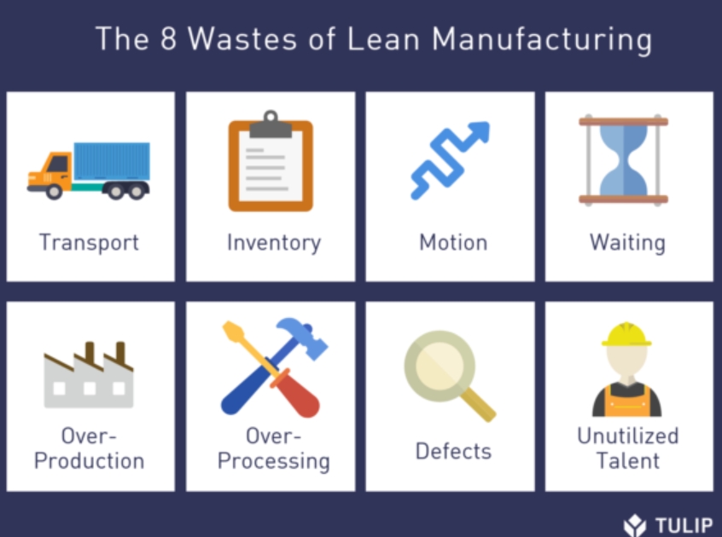
Sinergiile cu alte metodologii
Lean Manufacturing - Deșeuri
Cele 8 deșeuri ale producției Lean:
[1] Ghidul complet al producției Lean - Aflați cum folosesc producătorii noile tehnologii Industry 4.0 pentru a spori practicile tradiționale de producție Lean. Tulip.co Carte electronică. Web: https://tulip.co/ebooks/lean-manufacturing/#chapter-two-history-of-lean

Slide 45
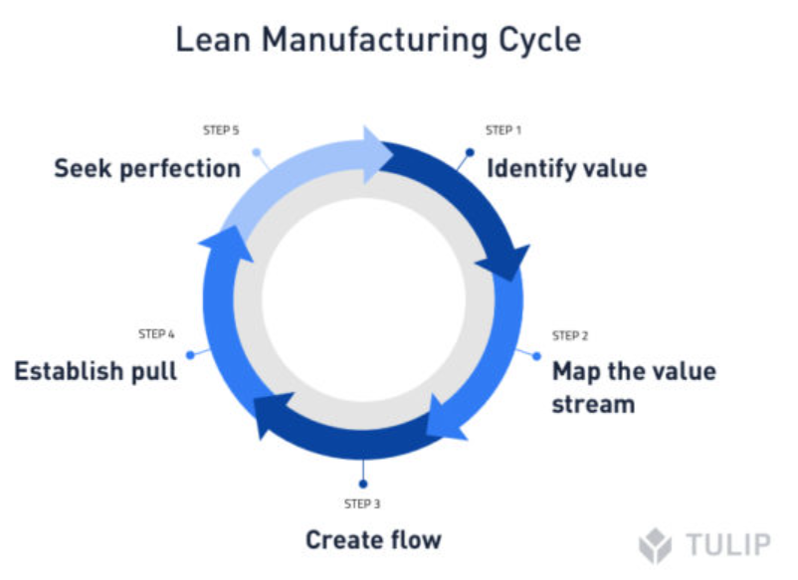
Sinergiile cu alte metodologii
Lean Manufacturing - principii
Conceptul Lean consideră cinci principii majore ca fiind o rețetă pentru îmbunătățirea eficienței la locul de muncă, și anume:
Identificarea valorii;
Cartografierea fluxului de valoare;
Crearea fluxului;
Stabilirea atracției;
Căutarea perfecțiunii.
[2] Ghidul complet al producției Lean - Aflați cum folosesc producătorii noile tehnologii din Industria 4.0 pentru a spori practicile tradiționale de producție Lean. Tulip.co Carte electronică. Web: https://tulip.co/ebooks/lean-manufacturing/#chapter-two-history-of-lean

Slide 46
Sinergiile cu alte metodologii
Ecologie industrială - Concept
- EI este un concept în care ecosistemul este văzut ca un exemplu pentru proiectarea sistemelor industriale în scopul reducerii impactului acestora asupra mediului prin închiderea circuitelor de energie și de resurse.
"Ecologia industrială conceptualizează industria ca pe un ecosistem creat de om care funcționează într-un mod similar cu ecosistemele naturale, în care deșeurile sau produsele secundare ale unui proces sunt folosite ca input pentru un alt proces. Ecologia industrială interacționează cu ecosistemele naturale și încearcă să treacă de la un sistem liniar la unul ciclic sau cu circuit închis. La fel ca ecosistemele naturale, ecologia industrială se află într-o stare de flux continuu."

Slide 47
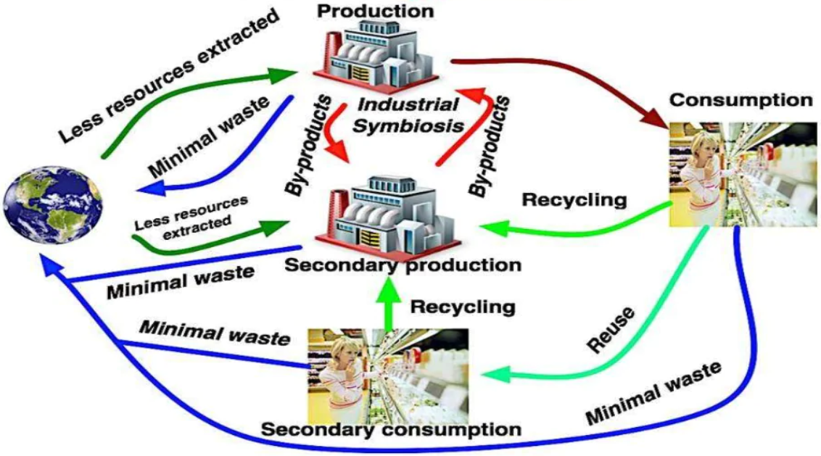
Sinergiile cu alte metodologii
Ecologie industrială - Procese
Conform conceptului de EI, o industrie utilizează surplusurile (deșeuri și produse secundare) ale altor industrii ca intrări în propriile procese, interacționând în același timp cu natura. EI urmărește un sistem hibrid între ecosistemele industriale și naturale și ia în considerare concepte și instrumente de sustenabilitate, cum ar fi analiza fluxului de materiale, proiectarea pentru dezasamblare, tehnologiile ecologice și dematerializarea.
Procese de ecologie industrială [3]
[3] Introducere în ecologia industrială și în metabolismul industrial. Cooperarea transfrontalieră greco-albaneză în domeniul explorării biomasei. Disponibil online: https://slideplayer.com/slide/13338089/

Slide 48
Sinergiile cu alte metodologii
Ecologie industrială - Principii
Dezvoltarea de ecosisteme industriale - să considere deșeurile ca fiind o resursă; să închidă buclele; să încheie parteneriate cu alte industrii pentru a comercializa subprodusele care sunt utilizate ca intrări în alte procese.
Dematerializarea producției industriale - să utilizeze mai puține materiale virgine și mai puțină energie, devenind mai eficienți din punct de vedere al utilizării resurselor; să reutilizeze materialele sau să le înlocuiască cu materiale mai ecologice; să facă mai mult cu mai puțin.
Echilibrarea intrărilor și ieșirilor industriale la nivelurile naturale - gestionarea interfeței dintre mediu și industrie; sporirea cunoștințelor privind comportamentul ecosistemelor, timpul și capacitatea de refacere; sporirea cunoștințelor privind modul și momentul în care industria poate interacționa cu ecosistemele naturale și limitările.
Îmbunătățirea eficienței proceselor industriale - reproiectarea produselor, proceselor, echipamentelor; reutilizarea materialelor pentru a conserva resursele.
Utilizarea energiei - integrarea aprovizionării cu energie în ecologia industrială; utilizarea de surse alternative de energie care au un impact mai redus asupra mediului.
Alinierea politicilor la conceptul de ecologie industrială - încorporarea mediului și a economiei în politicile organizaționale, naționale și internaționale; internalizarea externalităților; utilizarea instrumentelor economice pentru a încuraja trecerea la ecologia industrială; utilizarea unei rate de actualizare mai adecvate; utilizarea unui indice mai cuprinzător pentru a măsura bogăția unei națiuni, mai degrabă decât PNB.

Slide 49
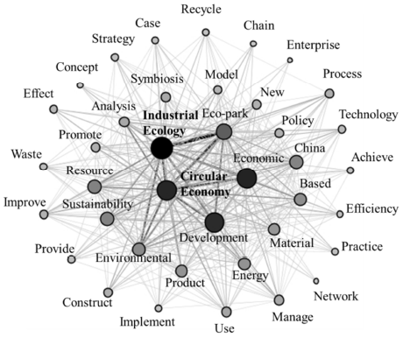
Sinergiile cu alte metodologii
Ecologie industrială și economie circulară
[4] Saavedra, Yovana; Iritani, Diego; Pavan, Ana; Ometto, Aldo; Theoretical contribution of industrial ecology to circular economy. Received 8 September 2016, Revised 17 September 2017, Accepted 17 September 2017, Available online 30 September 2017. Web: https://www.sciencedirect.com/science/article/abs/pii/S0959652617321728
Rețeaua de co-ocurrență a cuvintelor pentru literatura CE și IE [4]

Slide 50
Sinergiile cu alte metodologii
Ecologie industrială și economie circulară
Contribuția EI | Principii CE bazate pe Fundația Ellen McArthur
- Studiați fluxurile de material și de energie și aplicarea lor. - Introduceți principiile ecosistemului biologic în ecosistemul industrial - Transformați fluxurile liniare și semicirculare în fluxuri circulare sau apropiate. - Eliminarea dependenței de stocurile finite și reutilizarea deșeurilor generate în sistem. - Asigurați analiza fluxului de materiale într-un sistem complex. | - Păstrarea și consolidarea capitalului natural prin controlul stocurilor limitate și echilibrarea fluxurilor de resurse regenerabile.
- Utilizați SI și EIP. - Utilizați deșeurile ca subproduse. - Utilizați strategii precum: reutilizarea, reciclarea, repararea și refabricarea. - Extinderea ciclului de viață al produselor. - A face mai mult cu mai puțin (dematerializare) - Dezvoltarea mai multor servicii decât produse (PSS). - Folosiți Design pentru mediu sau Ecodesign. - Implementarea unei producții mai puțin poluante în cadrul companiilor. | - Optimizarea randamentului resurselor prin circulația produselor, componente și materiale utilizate la cea mai mare utilitate în orice moment, atât în ciclurile tehnice, cât și în cele biologice.
- Utilizați indicatorii pentru a monitoriza eficacitatea sistemului. - Cercetări care vizează dezvoltarea de noi modalități de tranziție la CE. - punerea în aplicare a politicilor naționale și internaționale de dezvoltare economică. | - Promovarea eficacității sistemului prin dezvăluirea și eliminarea externalităților negative.
Contribuții ale IE la CE

Slide 51
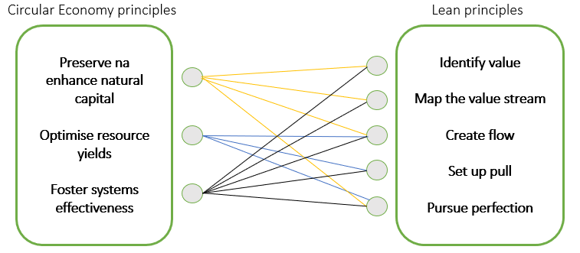
Sinergiile cu alte metodologii
Ecologie industrială și economie circulară
Interrelații între economia circulară și principiile Lean
[5] Saavedra, Yovana; Iritani, Diego; Pavan, Ana; Ometto, Aldo; Theoretical contribution of industrial ecology to circular economy. Received 8 September 2016, Revised 17 September 2017, Accepted 17 September 2017, Available online 30 September 2017. Web: https://www.sciencedirect.com/science/article/abs/pii/S0959652617321728
Rețeaua de co-ocurrență a cuvintelor pentru literatura CE și IE [5]

Slide 52
Sinergiile cu alte metodologii
Ecologie industrială și economie circulară
Abordări diferite ale LM și EC în ceea ce privește elementele de deșeuri și valoare
 | Abordarea Lean | Abordarea EC
Deșeuri | - Cantitatea minimă de echipamente, materiale, piese, spațiu și timp este absolut esențială pentru a adăuga valoare produsului; - Este o activitate care nu aduce valoare adăugată clienților; - Este ineficiența și se măsoară prin KPI. | - Deșeuri = materie primă; - Se vede în 4 dimensiuni: Resurse irosite, cicluri de viață irosite, capacități irosite, valori încorporate irosite.
Valoare | - Valoarea este percepută din perspectiva clientului; - Cerința clientului. | - Reduceți deșeurile prin reciclare și prin utilizarea surselor de aprovizionare cu deșeuri; - Împiedică ieșirea resurselor din economie; - Patru dimensiuni: Reducerea costurilor, generarea de venituri, reziliența, legitimitatea și imaginea.
[6] Nadeem, Simonª ; Garza-Reyes, Joseª ; Anosike, Anthonyª ; Kumar, Vikas ;^{ba} Centrul pentru îmbunătățirea lanțului de aprovizionare, Universitatea din Derby, Derby, Regatul Unit;^{b} Bristol Business School, Universitatea din vestul Angliei, Bristol, Regatul Unit; Coalescing the Lean and Circular Economy, 2019. Web: http://ieomsociety.org/ieom2019/papers/279.pdf
Diferite abordări ale LM și CE în ceea ce privește elementele de deșeuri și valoare [6]

Slide 53
Evaluare
Sarcină
Urmăriți videoclipul de mai jos și răspundeți la următoarele întrebări:
Care este diferența dintre modelul economiei liniare și cel al economiei circulare?
În ce măsură vă afectează economia circulară ca proprietar de companie și ce beneficii aduce aceasta în comparație cu modelul economiei liniare?
Comentați următoarea afirmație: Administrațiile locale și regionale au un rol esențial de jucat
https://www.youtube.com/watch?v=__0Spwj8DkM

Slide 54
Lecturi suplimentare
Dezvoltarea de noi produse sau servicii circulare
Comisia Europeană, Politica produselor durabile și proiectarea ecologică. https://ec.europa.eu/growth/industry/sustainability/product-policy-and-ecodesign_en
Comisia Europeană, Ecoproiectare și etichetare energetică, Directiva 2009/125/CE și Regulamentul (UE) 2017&1369. https://ec.europa.eu/growth/single-market/european-standards/harmonised-standards/ecodesign_en.
Comisia Europeană, Ecodesign your future - Cum poate ecoproiectarea să ajute mediul înconjurător prin fabricarea de produse mai inteligente, Raport, https://op.europa.eu/pt/publication-detail/-/publication/4d42d597-4f92-4498-8e1d-857cc157e6db

Slide 55
Lecturi suplimentare
Dezvoltarea de noi produse sau servicii circulare (continuare)
ISO/TR 14062-Managementul mediului-Integrarea aspectelor de mediu în proiectarea și dezvoltarea produselor, Tech. Rep. 2002 (2002)
E.D. Reiskin, A.L. White, J.K. Johnson, T.J. Votta, Servicizing the Chemical Supply Chain, J. Ind. Ecol. 3 (1999) 19-31. https://doi.org/10.1162/108819899569520
I.C. De los Rios, F.J.S. Charnley, Skills and capabilities for a sustainable and circular economy: The changing role of design, J. Cleaner Production 160 (2017) 109-122 https://www.sciencedirect.com/science/article/pii/S0959652616317619?via%3Dihub https://www.sciencedirect.com/science/article/pii/S0959652616317619?via%3Dihub

Slide 56
Lecturi suplimentare
Surse circulare
Roos G. Business model innovation to create and capture resource value in future circular material chains, Resources 3 (2014) 248-274, https://doi.org/10.3390/resources3010248.
D. Benton, J. Hazell, Resource Resilient UK - A report from the Circular Economy Task Force, Green Alliance 2013. Disponibil la: https://greenalliance.org.uk/resources/Resource%20resilient%20UK.pdf

Slide 57
Lecturi suplimentare
Reciclați, reutilizați și partajați
Publicațiile OCDE (2019): Business Models for the Circular Economy-Opportunities and Challenges for Policy (Modele de afaceri pentru economia circulară-Oportunități și provocări pentru politici). Disponibil la: https://www.oecd-ilibrary.org/sites/e59f8dd6 en/index.html?itemId=/content/component/e59f8dd6-en Waste to Wealth: The Circular Economy Advantage (2015): Lacy, Peter, Rutqvist, Jakob
Ellen McArthur Foundation, Upstream Innovation: a guide to packaging solutions, disponibil la: https://emf.thirdlight.com/link/xgfhlc17d1oc-qtv2v7/@/preview/3
S.W. Short, N.M.P. Bocken, C.Y. Barlow, M.R. Chertow, From Refining Sugar to Growing Tomatoes, J. Ind. Ecol. (2014), https://doi.org/10.1111/jiec.12171

Slide 58
Lecturi suplimentare
Prelungirea duratei de viață a produselor
Carra, Guglielmo (Arup) și Magdani, Nitesh, (BAM) (2016) Circular Business Models for the Built Environment, https://www.ellenmacarthurfoundation.org/assets/downloads/ce100/CE100-CoPro-BE_Business-Models-Interactive.pdf, ultima accesare 13.11.2020.
Comisia Europeană (16.01.2018), Comunicare a Comisiei către Parlamentul European, Consiliu, Comitetul Economic și Social European și Comitetul Regiunilor privind un cadru de monitorizare a economiei circulare, https://ec.europa.eu/environment/circular-economy/pdf/monitoring-framework.pdf, ultima accesare 03.11.2020.
Considerații privind proiectarea și modelul de afaceri pentru recondiționarea utilajelor grele - Caterpillar. Fundația Ellen Macarthur. Web: https://www.ellenmacarthurfoundation.org/case-studies/design-and-business-model-considerations-for-heavy-machinery-remanufacturing, ultima accesare 04.08.2021.

Slide 59
Lecturi suplimentare
Prelungirea duratei de viață a produselor (continuare)
Păstrarea hainelor în uz - economisiți bani și reduceți deșeurile - thredUP. Fundația Ellen Macarthur. Web: https://www.ellenmacarthurfoundation.org/case-studies/keeping-clothing-in-use-save-money-and-reduce-waste, ultima accesare 04.08.2021.
CREȘTERE INTERNĂ: O VIZIUNE A ECONOMIEI CIRCULARE PENTRU O EUROPĂ COMPETITIVĂ. Fundația Ellen Macarthur. Web: https://www.ellenmacarthurfoundation.org/assets/downloads/publications/EllenMacArthurFoundation_Growth-Within_July15.pdf , ultima accesare 04.08.2021.
Guglielmo Carra, Arup; Nitesh Magdani, BAM. MODELE DE AFACERI CIRCULARE - PENTRU MEDIUL CONSTRUIT. Programul Circular Economy 100 (CE100). Web: https://www.arup.com/perspectives/publications/research/section/circular-business-models-for-the-built-environment , ultima accesare 04.08.2021.

Slide 60
Lecturi suplimentare
Platforme de partajare
Rețele și platforme de cunoaștere circulară Disponibil online: https://kenniskaarten.hetgroenebrein.nl/en/knowledge-map-circular-economy/circular-knowledge-networks-platforms/ .
Schwanholz, J.; Leipold, S. Sharing for a circular economy? an analysis of digital sharing platforms' principles and business models. J. Clean. Prod. 2020.

Slide 61
Lecturi suplimentare
Produsul ca serviciu
Carra, Guglielmo (Arup) și Magdani, Nitesh, (BAM) (2016) Circular Business Models for the Built Environment, https://www.ellenmacarthurfoundation.org/assets/downloads/ce100/CE100-CoPro-BE_Business-Models-Interactive.pdf , ultima accesare 13.11.2020.
Comisia Europeană (16.01.2018), Comunicare a Comisiei către Parlamentul European, Consiliu, Comitetul Economic și Social European și Comitetul Regiunilor privind un cadru de monitorizare a economiei circulare, https://ec.europa.eu/environment/circular-economy/pdf/monitoring-framework.pdf , ultima accesare 03.11.2020.
Vezzoli, Carlo; Kohtala, Cindy; și Srinivasan, Amrit cu Diehl, JC; Fusakul, Sompit, Xin, Liu și Sateesh, Deepta. Product-Service System Design for Sustainability (2014); proiectul LeNS - Learning Network on Sustainability https://re.public.polimi.it/retrieve/handle/11311/828725/24772/Product-Service%20System%20Design%20for%20Sustainability_PART%20I.pdf , ultima accesare 03.08.2021.

Slide 62
Lecturi suplimentare
Produsul ca serviciu (continuare)
Mobilier de birou - Ahrend. Mobilier ca serviciu (FAAS). Fundația Ellen Macarthur. Web: https://www.ellenmacarthurfoundation.org/case-studies/bringing-office-furniture-full-circle, ultima accesare 04.08.2021.
CREȘTERE INTERNĂ: O VIZIUNE A ECONOMIEI CIRCULARE PENTRU O EUROPĂ COMPETITIVĂ. Fundația Ellen Macarthur. Web: https://www.ellenmacarthurfoundation.org/assets/downloads/publications/EllenMacArthurFoundation_Growth-Within_July15.pdf, ultima accesare 04.08.2021.
Guglielmo Carra, Arup; Nitesh Magdani, BAM. MODELE DE AFACERI CIRCULARE - PENTRU MEDIUL CONSTRUIT. Programul Circular Economy 100 (CE100). Web: https://www.arup.com/perspectives/publications/research/section/circular-business-models-for-the-built-environment, ultima accesare 04.08.2021.

Slide 63
Lecturi suplimentare
Sinergiile cu alte metodologii
Carra, Guglielmo (Arup) și Magdani, Nitesh, (BAM) (2016) Circular Business Models for the Built Environment, https://www.ellenmacarthurfoundation.org/assets/downloads/ce100/CE100-CoPro-BE_Business-Models-Interactive.pdf , ultima accesare 13.11.2020.
Comisia Europeană (16.01.2018), Comunicare a Comisiei către Parlamentul European, Consiliu, Comitetul Economic și Social European și Comitetul Regiunilor privind un cadru de monitorizare a economiei circulare, https://ec.europa.eu/environment/circular-economy/pdf/monitoring-framework.pdf , ultima accesare 03.11.2020.
PRINCIPIILE LEAN; Lean Enterprise Institute; Web: https://www.lean.org/WhatsLean/Principles.cfm

Slide 64
Lecturi suplimentare
Sinergiile cu alte metodologii (continuare)
O'Rourke, Dara; Connelly, Lloyd; Koshland, Catherine; INDUSTRIAL ECOLOGY: A CRITICAL REVIEW; International Journal of Environment and Pollution, Vol. 6, No. 2/3, pp. 89-112, 1996. Web: https://www.researchgate.net/publication/255598523_Industrial_Ecology_A_Critical_Review
Robert U. Ayres; Leslie W. Ayres; A Handbook of Industrial Ecology; Publicat de Edward Elgar Publishing Limited; 2001. Web: http://pustaka.unp.ac.id/file/abstrak_kki/EBOOKS/A%20Handbook%20of%20Industrial%20Ecology.pdf
Magnusson, T., Andersson, H., Ottosson, M., (2019), Industrial ecology and the boundaries of the manufacturing firm, Journal of Industrial Ecology, 23(5), 1211-1225. Web: https://doi.org/10.1111/jiec.12864

Slide 65
MODELE DE AFACERI
Vă mulțumesc!
concept de mediu copac și bani de sompong_tom în https://www.freepik.com/premium-photo/environmental-concept-tree-money_26734080.htm#query=green%20money&position=33&from_view=search&track=ais

